Slide 1
TRƯỜNG TIỂU HỌC ĐẠI ĐỒNG
Lịch sử
XÂY DỰNG NHÀ MÁY THỦY ĐIỆN HÒA BÌNH

Slide 2
Kiểm tra bài cũ :
1/ Cuộc Tổng tuyển cử bầu cử Quốc hội thống nhất diễn ra vào thời gian nào, và đạt kết quả như thế nào?
2/Trong kì họp thứ nhất- Quốc hội khóa VI đã có những quyết định gì trọng đại nào?

Slide 3
Thứ sáu ngày 29 tháng 5 năm 2020
Lịch sử
Xây dựng nhà máy thủy điện Hòa Bình

Slide 4
Trao đổi nhóm 4
Nhà máy thủy điện Hòa Bình được xây dựng trên dòng sông nào?
2. Nhà máy được khởi công xây dựng khi nào và hoàn thành vào thời gian nào ?
3 . Nước nào đã giúp ta xây dựng nhà máy thủy điện Hòa Bình ?

Slide 5
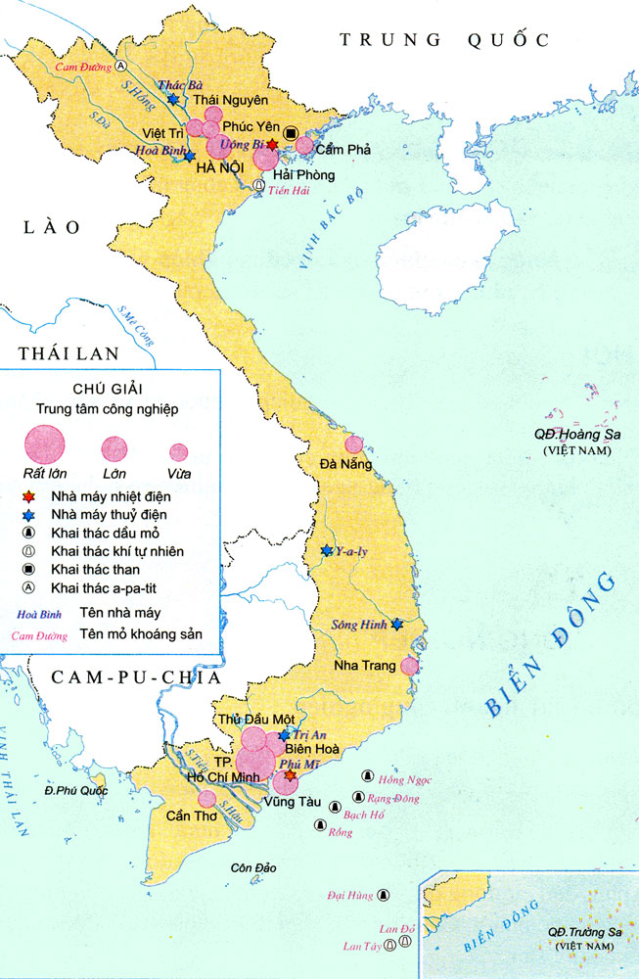
1. Nhà máy thủy điện Hòa Bình được xây dựng trên sông Đà ở tỉnh Hòa Bình
2. Nhà máy được chính thức khởi công xây dựng vào 6 - 11 - 1979 và hoàn thành ngày 4 - 4 - 1994
3. Cán bộ và công nhân 2 nước Việt Nam - Liên Xô chung sức xây dựng nhà máy

Slide 6
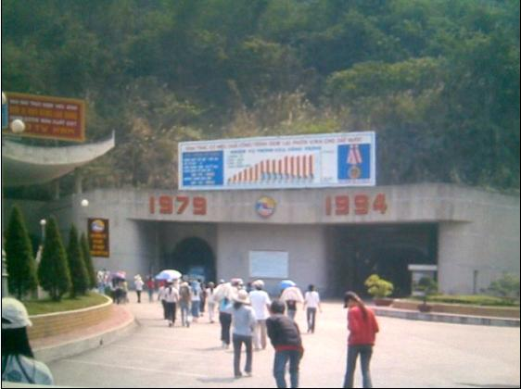
Xây dựng từ năm 1979 và hoàn thành vào năm 1994

Slide 7
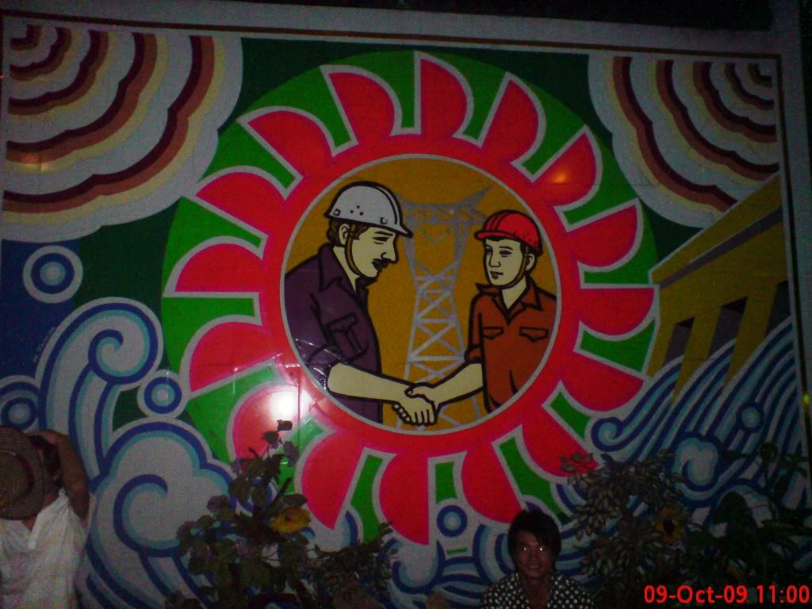
Bức ảnh thể hiện tình hữu nghị Việt – Xô thắm thiết

Slide 8
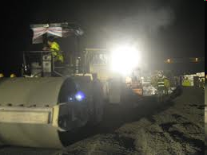
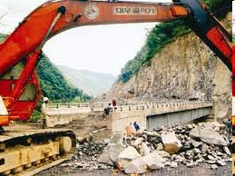
Quá trình xây dựng
nhà máy

Slide 9
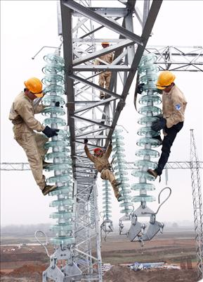
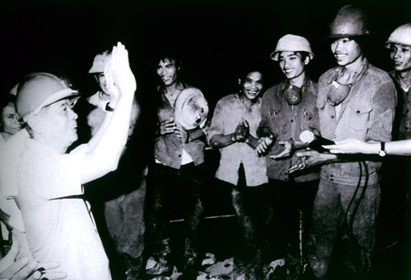
Các cán bộ và công nhân 2 nước Việt – Xô lao động hăng say quên mình không kể ngày hay đêm.

Slide 10
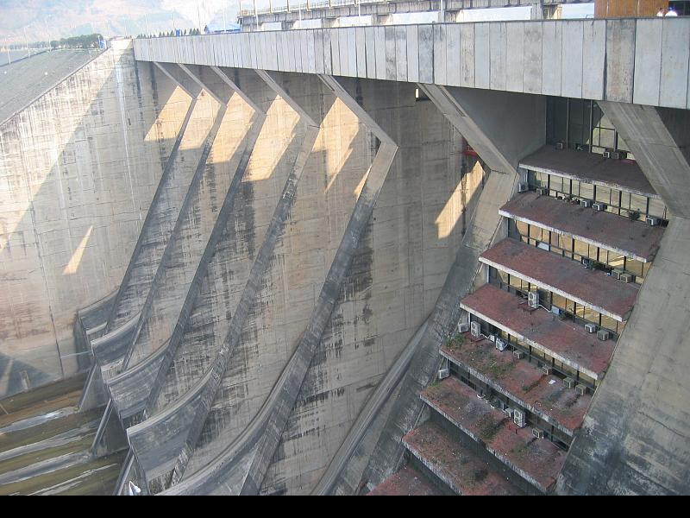
Đập cao bằng nhà 10 tầng

Slide 11
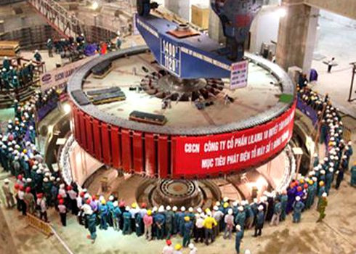
Ngày 30 – 12 – 1988, tổ máy số 1 hoàn thành

Slide 12
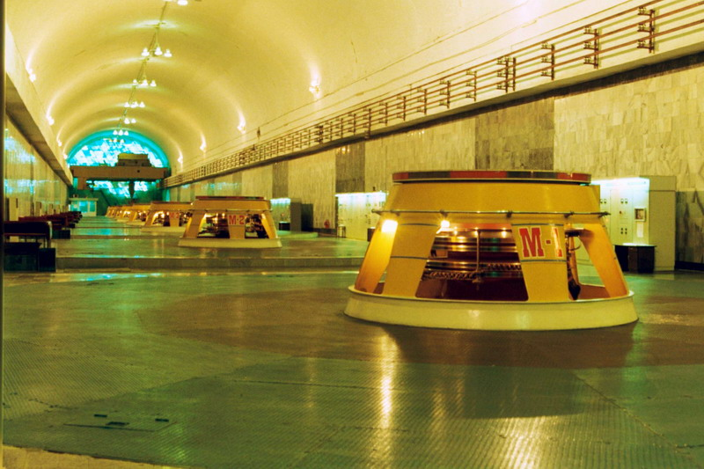
8 tổ máy

Slide 13
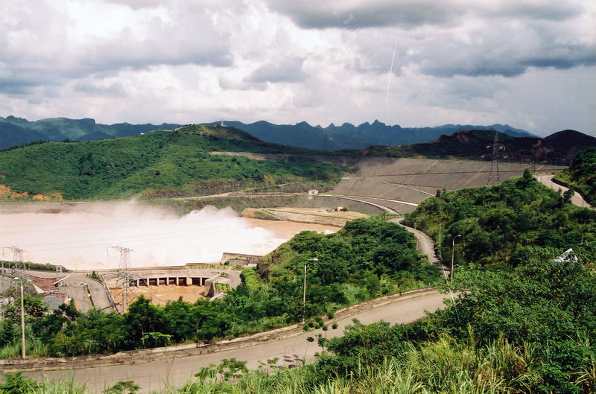
Nhà máy thủy điện Hòa Bình khi đã hoàn thành

Slide 14
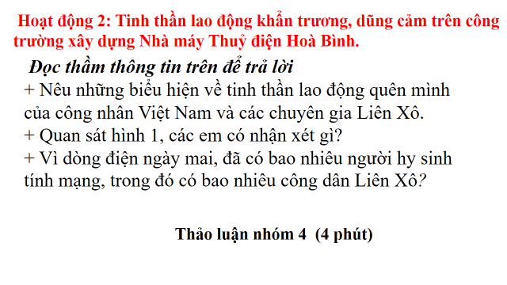
- Nhà máy thủy điện Hòa Bình được khởi công xây dựng ngày 6-11-1979 và hoàn thành ngày 4 - 4 -1994.
- Nhà máy là kết quả lao động sáng tạo quên mình của cán bộ và công nhân 2 nước Việt- Xô trong suốt 15 năm.
Nhà máy ra đời là một trong những thành tựu nổi bật của công cuộc xây dựng chủ nghĩa xã hội ở nước ta.

Slide 15
Hoạt động 2: Tinh thần lao động khẩn trương, dũng cảm trên công trường xây dựng Nhà máy Thuỷ điện Hoà Bình.
Đọc thầm thông tin trên để trả lời
+ Nêu những biểu hiện về tinh thần lao động quên mình của công nhân Việt Nam và các chuyên gia Liên Xô.
+ Quan sát hình 1, các em có nhận xét gì?
+ Vì dòng điện ngày mai, đã có bao nhiêu người hy sinh tính mạng, trong đó có bao nhiêu công dân Liên Xô?

Slide 16
Vì dòng điện ngày mai, đã có 168 người hy sinh trong đó có 11 công dân Liên Xô.
Kết luận
Sự hy sinh tuổi xuân, cống hiến sức trẻ và tài năng cho đất nước của hàng nghìn cán bộ công nhân hai nước, trong đó có 168 người đã hy sinh vì dòng điện mà chúng ta đang dùng hôm nay.
Ngày nay, đến thăm Nhà máy Thuỷ điện Hoà Bình, chúng ta sẽ thấy đài tưởng niệm, tưởng nhớ đến 168 người, trong đó có 11 công dân Liên Xô, đã hy sinh trên công trường xây dựng.

Slide 17
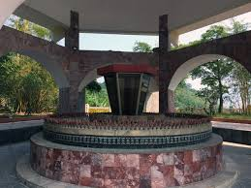

Slide 18
Trao đổi nhóm 2
Đọc đoạn cuối trong SGK để trả lời các câu hỏi sau:
1. Nhà máy có vai trò như thế nào đối với công cuộc xây dựng đất nước?
2. Kể tên một số nhà máy thủy điện ở nước ta.

Slide 19
Nhà máy đã có những đóng góp to lớn trong công cuộc xây dựng đất nước:
Cung cấp điện cho cả nước phục vụ cho đời sống và sản xuất.
Ngăn lũ ở đồng bằng Bắc Bộ.
-> Việc xây dựng nhà máy là thành tựu nổi bật , thể hiện thành quả của công cuộc xây dựng chủ nghĩa xã hội ở nước ta.
BACK

Slide 20
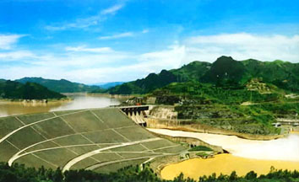
Đập ngăn nước xả lũ

Slide 21
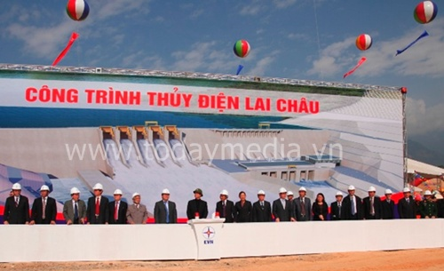
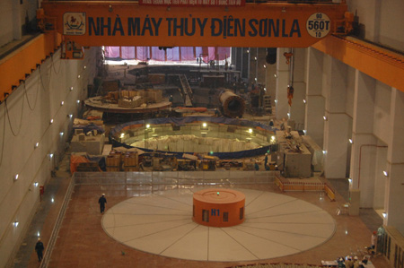
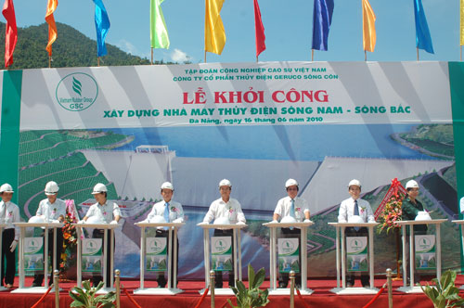
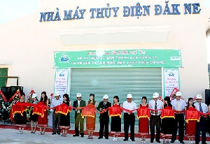
MỘT SỐ NHÀ MÁY THỦY ĐIỆN KHÁC Ở NƯỚC TA

Slide 22
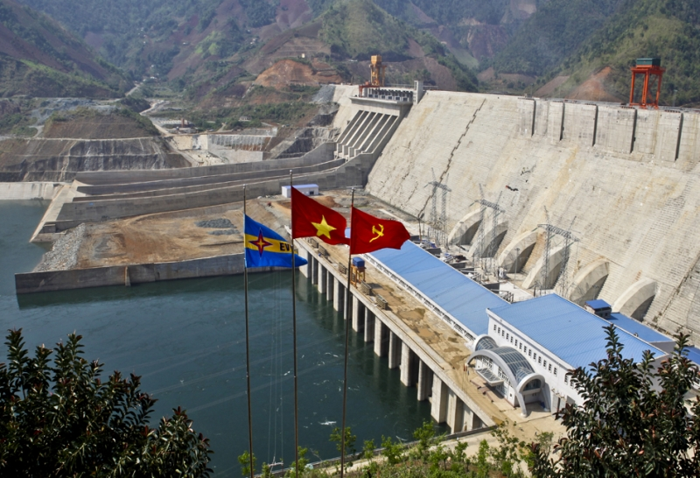
Nhà máy thủy điện Sơn La

Slide 23
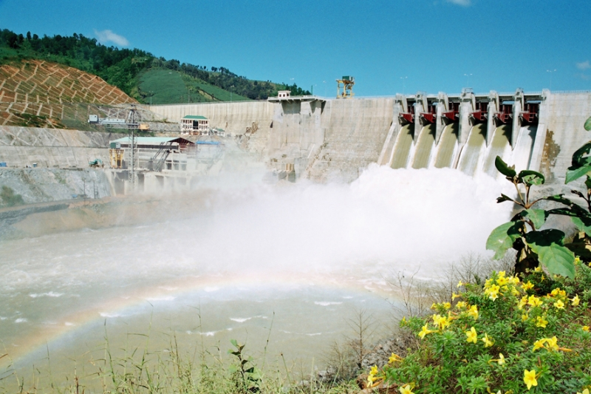
Nhà máy thủy điện Yaly

Slide 24
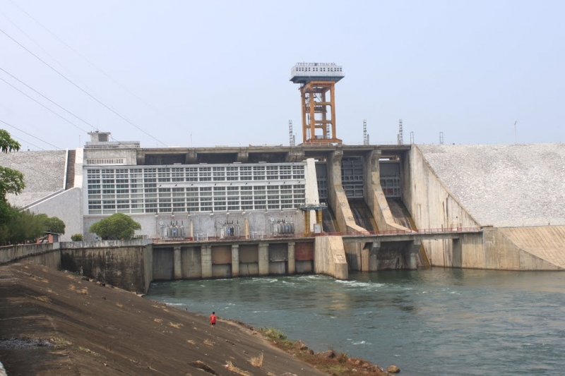
Nhà máy thủy điện Thác Bà

Slide 25
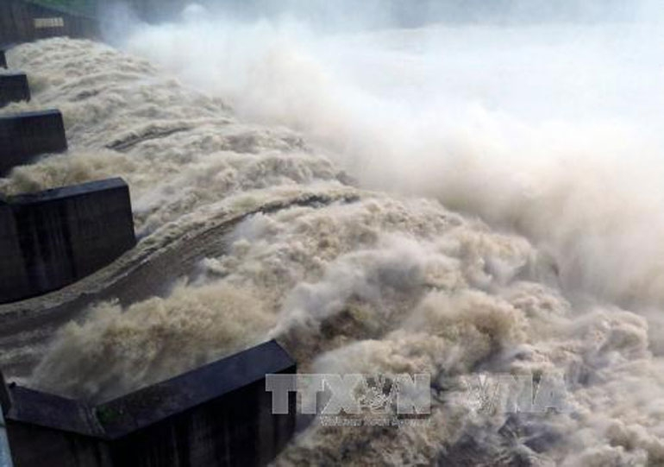
Thuỷ điện Sông Ba Hạ

Slide 26
Thủy điện Sơn La : Khởi công ngày 2/12/2005, đặt tại xã Ít Ong, huyện Mường La, tỉnh Sơn La. Sau 7 năm xây dựng, Thủy điện Sơn La được khánh thành vào ngày 23 tháng 12 năm 2012, sớm hơn kế hoạch 3 năm, trở thành nhà máy thủy điện lớn nhất Việt Nam và cả khu vực Đông Nam Á.
Thủy điện Hòa Bình : Được xây dựng tại hồ Hòa Bình, tỉnh Hòa Bình, khởi công ngày 6/11/1979, khánh thành ngày 20/12/1994. Là nhà máy thủy điện lớn nhất Việt Nam trước khi có nhà máy thủy điện Sơn La.
Thủy điện Lai Châu : Xây dựng tại xã Nậm Hàng, huyện Mường Tè, tỉnh Lai Châu. Khởi công ngày 5/1/2011, dự kiến hoàn thành vào năm 2017.
Thủy điện Y-a-ly : Khởi công xây dựng ngày 4/11/1993, khánh thành ngày 27/4/2002 trên cơ sở tiềm năng thủy điện của thác Yaly, một trong những thác nước lớn nhất Việt Nam thuộc địa phận huyện Sa Thầy, tỉnh Kon Tum.
Thủy điện Trị An : Được xây dựng trên sông Đồng Nai, cách thành phố Hồ Chí Minh 65 km về phía Đông Bắc. Khởi công ngày 30/4/1984, khánh thành năm 1991. Thủy điện Trị An có vai trò quan trọng trong việc cứu nguy cho sự thiếu hụt năng lượng trầm trọng của hệ thống điện ở một thời kỳ căng thẳng nhất vào cuối những năm 80, góp phần tích cực cho sự phát triển kinh tế -Xã hội miền Nam.
Thủy điện Tuyên Quang : Trước đây tên là thuỷ điện Na Hang, nằm trên sông Gâm, đoạn qua thị trấn Na Hang, huyện Tỉnh Tuyên Quang. Khởi công ngày 22/1/2002, Ngày 15/12/2008: Tổ máy phát điện số 3 của Thủy điện này hòa vào lưới điện quốc gia.

Slide 27
Nhà máy Thủy điện Hòa Bình đối với cuộc sống của con người rất quan trọng nhất là đối với sự phát triển kinh tế và đối với môi trường của chúng ta, bất kì hoạt động sản xuất nào cũng cần tới điện. Phải biết sử dụng điện một cách hợp lí vì điện là nguồn tài nguyên có hạn và sẽ bị cạn kiệt nếu sử dụng một cách bừa bãi, ......
Chúng ta cần phải biết tiết kiệm điện khi không cần thiết, ra khỏi phòng phải tắt đèn, quạt ở trường cũng như ở nhà.

Slide 28
Trò chơi ô chữ :
1
H
Ô
I
H
A
1
2
K
Ê
H
O
A
C
H
2
3
T
A
M
3
4
B
Ă
C
B
Ô
4
5
L
I
Ê
N
X
Ô
5
6
Đ
I
Ê
N
6
7
H
I
S
I
N
H
7

Slide 29
Ở công trường nhà máy Thủy điện Hòa Bình hơn 3 vạn người và hàng nghìn xe cơ giới làm việc với tinh thần như thế nào ? (Từ có 5 chữ cái )

Slide 30
Công nhân xây dựng nhà máy Thủy điện Hòa Bình vui mừng vì sớm vượt ……….. (Từ có 7 chữ cái)

Slide 31
Câu 3: Tổ máy cuối cùng của nhà máy Thủy điện Hòa Bình đã hòa điện vào lưới điện Quốc gia là tổ máy số mấy ? ( 3 chữ cái)

Slide 32
Nhà máy Thủy điện Hòa Bình chống lũ cho đồng bằng nào ở nước ta? (Từ có 5 chữ cái ).

Slide 33
Câu 5: Chuyên gia nước nào giúp chúng ta xây dưng thành công nhà máy thủy điện Hòa Bình ? (Từ có 5 chữ cái) .

Slide 34
Câu 6: Muốn phát triển ngành công
nghiệp nước nhà cần phải phát triển ngành năng lượng nào ? (Từ có 5 chữ cái) .

Slide 35
Câu 7: Để có dòng điện phục vụ cho công cuộc công nghiệp hóa hiện đại hóa đất nước đã có 168 người và 11 công dân Liên Xô đã phải……….. tính mạng ? (Từ có 6 chữ cái )

Slide 36
20

